Slide 1
Požiar lesa v k.ú. obce Malá Lodina
pplk. Ing. Bc. Marek Plavčko
riaditeľ
Okresné riaditeľstvo HaZZ v Košiciach
plk. Ing. Janka Nemcová
Vedúca oddelenia
Krajské riaditeľstvo HaZZ v Košiciach
Červený kohout 2024

Slide 2
Štatistika požiarov lesa v SR
ROK | POČET POŽIAROV | PRIAMA ŠKODA
2023 | 55 | 89 035 €
2022 | 297 | 1 196 510 €
2021 | 101 | 205 940 €
2020 | 221 | 574 550 €
2019 | 210 | 1 123 055 €
2018 | 262 | 436 140 €
2017 | 162 | 410 330 €
2016 | 136 | 96 665 €
2015 | 242 | 367 370 €
2014 | 153 | 142 445 €
2013 | 233 | 270 230 €

Slide 3
Národná prírodná rezervácia Bokšov
Z geomorfologického hľadiska patrí do Slovenského Rudohoria – Čierna hora.
1954 vzniká Národná prírodná rezervácia Bokšov.
Rozloha NPR 146,72 ha.
Z drevín najpočetnejšie zastúpený buk 90% ďalej dub, javor, jaseň.
Podložie vápenec.

Slide 5
Charakteristika požiaru
Zasiahnutých 54 ha lesa.
Likvidácia požiaru trvala 12 dní, počas ktorých boli nasadené všetky Moduly pozemného hasenia: východ, stred a západ, Letecký útvar MV SR, vrtuľníky OS SR, taktiež príslušníci a technika z KR HaZZ v Košiciach, OR HaZZ v Košiciach, OR HaZZ Košice okolie, OR HaZZ v Rožňave, ZB HaZZ v Humennom, ZB HaZZ v Žiline a 64 DHZO z Košického a Prešovského kraj so 68 kusmi techniky.
Pozemný(povrchový) a podzemný (koreňový) druh lesného požiaru.
Dopravné vedie dlhšie ako 3000 metrov.
Škoda vyčíslená na 750 000 eur.
V najkritickejších dňoch zasahovalo viac ako 110 profesionálnych a dobrovoľných hasičov.
Vybudovaných 22 jazierok.
Záver požiarnotechnickej expertízy – príčina vzniku požiaru nezistená

Slide 6
Spozorovanie a šírenie požiaru
Požiar spozorovaný dňa 20.7.2022 popoludní.
Jednotka výjazduje v čase 14:53.
Na mieste v čase 15:49.
Počas cesty na zásah si veliteľ zásahu vyžiadava dron z KR HaZZ v Prešove.
Po zhodnotení vážnosti situácie si VZ v čase 16:40 vyžiadava vrtuľník s „bambi“ vakom.

Slide 7
Požiar vznikol na Bokšovskom hrebeni a šíril sa pozemne a koreňovým systémom v severozápadnom smere.
Rozloha požiariska približne 200m x 50m.
Štvorkolkou sa dalo dostať asi do vzdialenosti 2 km od požiariska.
Príslušníci sa presúvajú s vecnými prostriedkami pešo vo veľmi ťažko-priechodnom teréne.
Vrtuľník MVSR vykonal dva zhody v čase 20:40 a 21:05.
Po zotmení veliteľ zásahu ukončil činnosť jednotky z dôvodu nulovej viditeľnosti a náročnosti terénu.

Slide 8
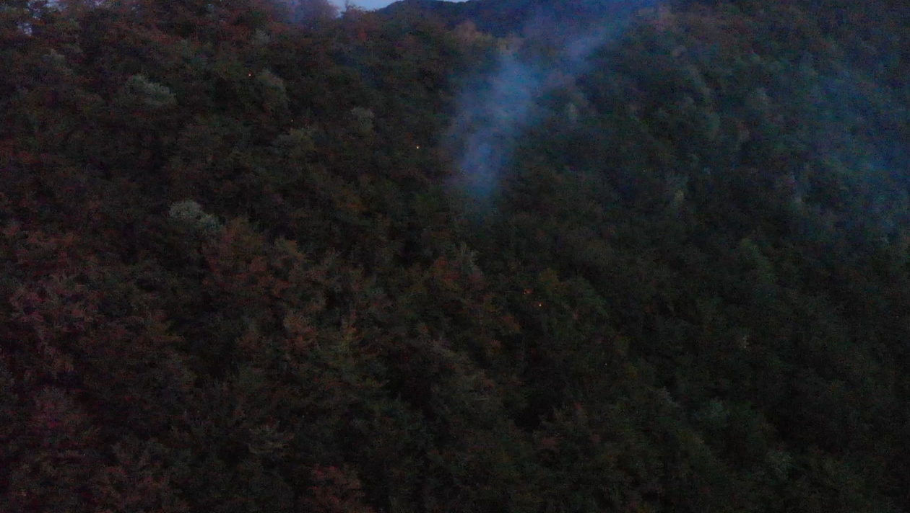

Slide 9
PRIEBEH HASEBNÝCH PRÁC
1. Vytváranie základne na vrchu Sokolová
2. Letecké hasenie pomocou „bambi“ vakov

Slide 10
PRIEBEH HASEBNÝCH PRÁC
3. Vytváranie priesekov v poraste
4. Budovanie jezierkového systému

Slide 11
5. Budovanie nových lesných komunikácii
6. Improvizovaný jazierkový systém vytvorený pomocou 1000l IBC nádrží

Slide 12
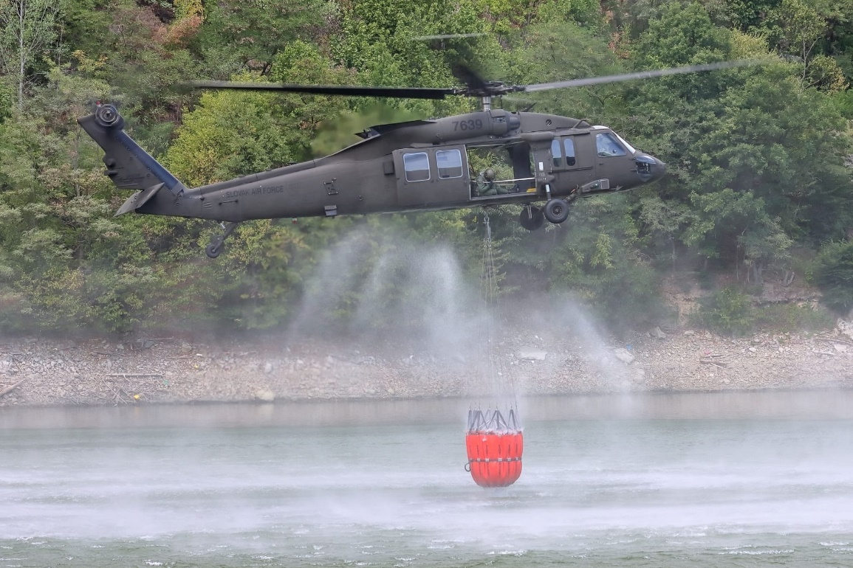
7. Čerpacie stanovisko
8. Cisterna PHM
Hasiaca látka čerpaná z rieky Hornád na troch čerpacích úsekoch.
„Bambi“ vaky plnené na VN Ružín.
Pre zefektívnenie prác vyžiadaná cisterna PHM zo ZB HaZZ v Humennom.

Slide 14
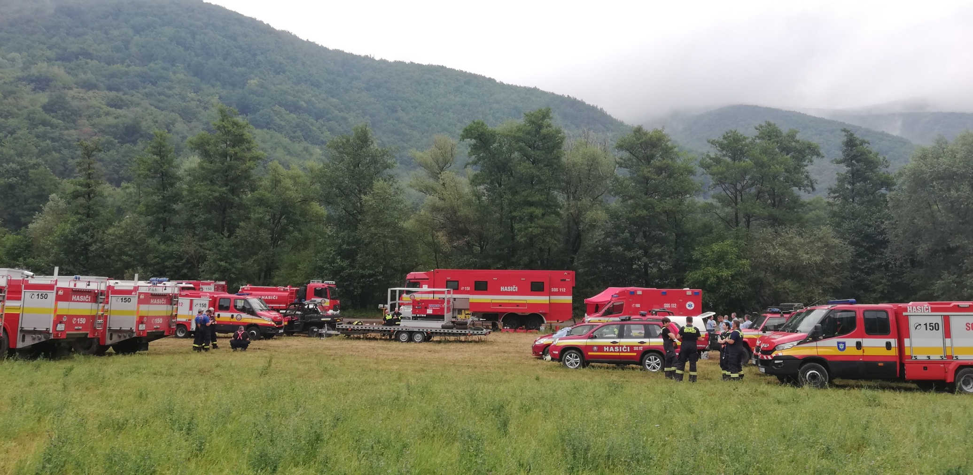
Zriadenie riadiaceho štábu
Z úrovne Krajského riaditeľstva HaZZ v Košiciach zriadený riadiaci štáb

Slide 15
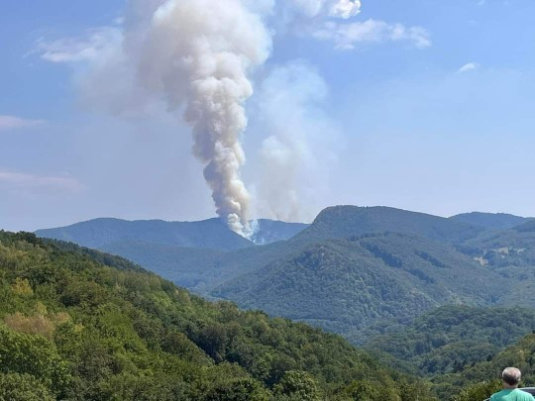
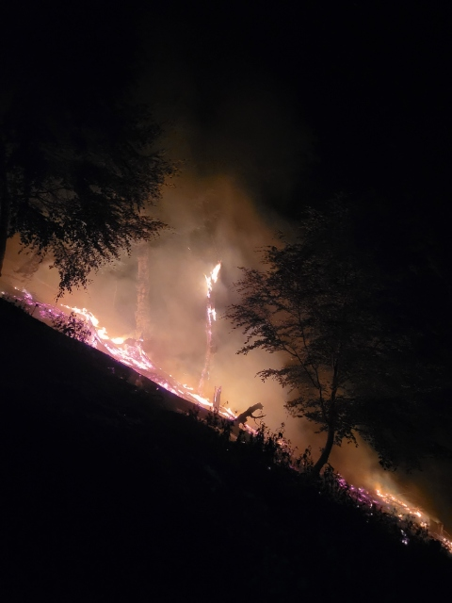

Slide 18
Doprava požiarnej vody – ZÚ Veľká Lodina
Čerpacie stanovisko zriadené na rieke Hornád.
Spočiatku kyvadlová doprava hasiacej látky z čerpacieho stanoviska až na hrebeň (možné jedine Tatra 148 resp. Tatra 138).
Neskôr CAS z čerpacieho stanoviska kyvadlovo vozili hasiacu látku 4,2 km na zhromaždisko cisterien, kde sa hasiaca látka prečerpávala do Tatry 148, ktorá ďalej vodu transportovala 800 metrov k ďalším CAS, ktoré boli staticky rozmiestnené po 400 metrov až na hrebeň a hadicovým vedením tlačili vodu do CAS 30 Tatra 815/7, ktorá bola umiestnená tesne pod hrebeňom.

Slide 19
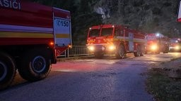
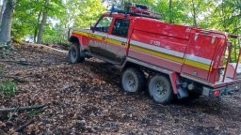
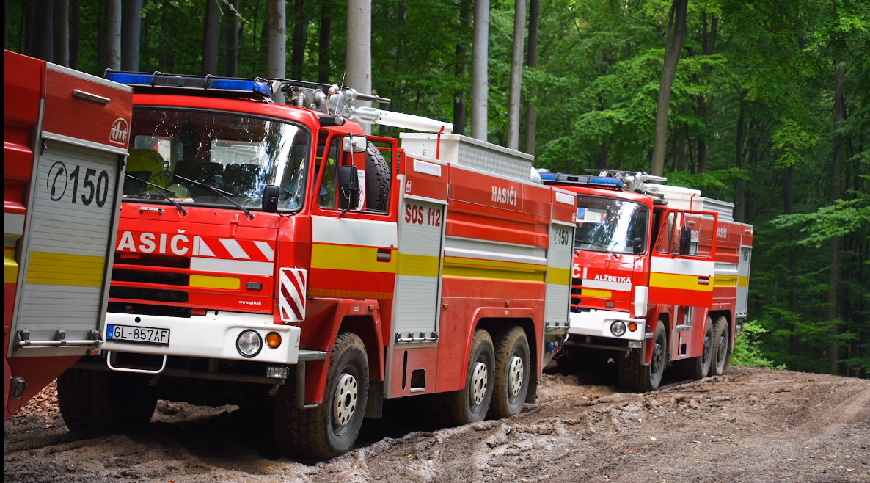

Slide 20
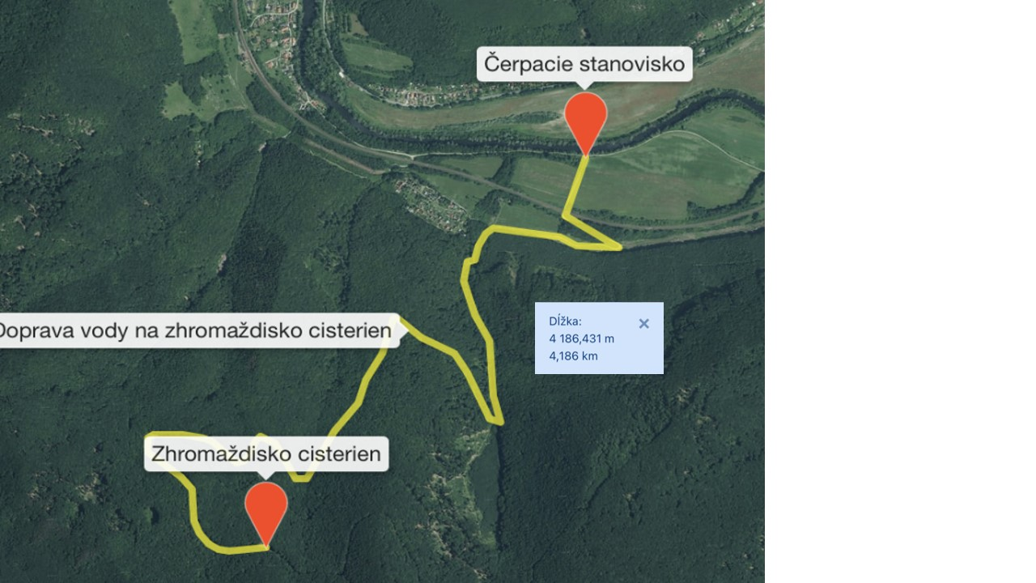
Doprava požiarnej vody – ZÚ Veľká Lodina

Slide 21
Doprava požiarnej vody – ZÚ Veľká Lodina

Slide 22
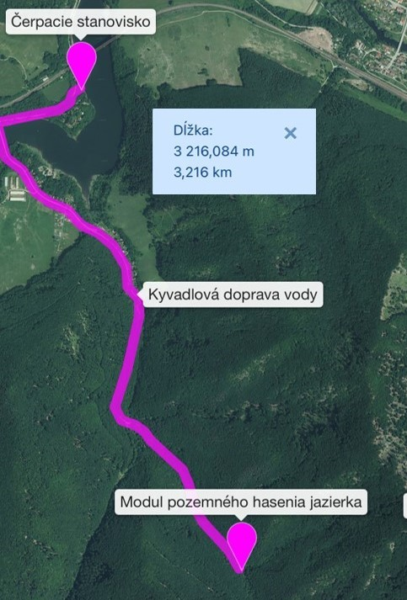
Doprava požiarnej vody – ZÚ Ružín
Čerpacie stanovisko zriadené na rieke Hornád.
Dopravu hasiacej látky k jazierkam v tomto zásahovom úseku zabezpečovali kyvadlovo tri CAS z čerpacieho stanoviska zriadenom na rieke Hornád.

Slide 23
Lokalizácia a likvidácia
26.7.2022 odvolaný MPH západ a následne 27.7.2022 aj MPH východ a stred.
29.7.2022 lokalizácia požiaru.
31.7.2022 likvidácia požiaru.

Slide 24
Faktory ovplyvňujúce rozšírenie požiaru
BEZZÁSAHOVÉ PÁSMO ! ! !
Zložitý, veľmi ťažko priechodný terén.
Intenzívny vietor, ktorý neustále menil smer prúdenia.
Nánosy lístia miestami vyššie ako jeden meter.
Vápencové podložie, ktoré vplyvom tepla praskalo a jeho úlomky sa valili do doliny.
Prehorené kmene padajúce dole svahom, ktoré požiar rozširovali do ďalších častí.
Veľké množstvo nespracovanej drevnej hmoty po kalamitách.
Strmý svah so sklonom miestami viac ako 80%.
Úhrn zrážok v danej lokalite od 1.6.2022 do 20.7.2022 = 24mm.

Slide 26
Ochrana pred požiarmi vs. ochrana prírody
Prevencia vzniku požiarov v lesných porastoch.
§ 6b zákona č. 314/2001 o ochrane pred požiarmi
Príjazdové komunikácie (lesné cesty).
Protipožiarne rozčleňovacie pásy (§ 46 vyhlášky MP SR č. 453/2006 Z. z. o hospodárskej úprave lesov a o ochrane lesa).
Protipožiarne rozčleňovacie prieseky ( § 46 vyhlášky MP SR č. 453/2006 Z. z. o hospodárskej úprave lesov a o ochrane lesa).
Izolačné pruhy (tzv. Kienetzove pásy).
Ochranné pásma líniových stavieb (§ 27 zákona NR SR č. 70/1998 Z. z. o energetike).

Slide 27
Spevňovacie protipožiarne pásy : priečne prebiehajúce pásy v poraste so šírkou 20-30 m, tvorené z drevín odolnejších proti ohňu (smrekovec, jaseň, jelša, jarabina, osika), alebo vyvetvovanie ihličnatých stromov minimálne do výšky 1,5 m.
Monitoring prostredia (protipožiarne hliadky, letecký monitoring, automatizované detekčné systémy).
Požiarna voda.
Zákon č. 543/2002 Z.z. o ochrane prírody a krajiny
Bezzásahové pásma lesa

Slide 28
Následky požiaru

Slide 31
Požiarom zasiahnutá plocha 54 ha.
Škoda na drevnej hmote 750 000 €.
Nevyčísliteľné škody na biotopoch.
Ošetrovaný jeden člen DHZO ambulanciou HaZZ.
Poškodené a nedohľadané vecné prostriedky (hadice, prúdnice, rozdeľovače,...)

Slide 32
Ponaučenie do budúcnosti
Od prvého okamihu riešiť:
Spôsob dodávky požiarnej vody na požiarisko aj inou alternatívou ako letecky.
Zvolávať čo najviac síl a prostriedkov od prvých okamihov požiaru.
Potreba obhrabania (ohraničenia) požiariska, vytvárania priesekov najmä pri ihličnatých porastoch.
Absencia uceleného systému vecných prostriedkov na likvidáciu rozsiahlych požiarov na jednotlivých OR HaZZ: hadicové prívesné vozíky, čerpadlá, jazierka,...
Pri denných teplotách vyšších ako 30 ̊C museli príslušníci zasahovať v ťažkom zásahovom odeve – potreba obstarania ľahkých zásahových odevov.

Slide 33
ĎAKUJEM ZA POZORNOSŤ
mjr. Ing. Bc. et. Bc. Marek Plavčko
Okresné riaditeľstvo Hasičského a záchranného zboru v Košiciach

